Slide 1
Добрый день,
дорогие ребята !
Я приветствую вас на уроке алгебры !

Slide 2
Формулы сокращённого умножения
Урок –практикум
7 класс
Учитель Комарова Ольга Владимировна
МОУ СОШ №4
г. Стрежевой
Томской области

Slide 3
Цель урока
Познакомиться с формулами сокращённого умножения
1) (а + b)²= а² + 2аb + b²
2) (а - b)²= а² - 2аb + b²
3) (b –а )²= а² - 2аb + b²
4) (-а - b)²= а² + 2аb + b²

Slide 4
Задачи урока:
Вывести формулы сокращённого умножения
Рассмотреть их применение при возведении в квадрат суммы или разности выражений
Выработать навыки возведения в квадрат двучлена преобразуя его в многочлен стандартного вида
Развивать логическое мышление и устный счёт
Рассмотреть проблемную ситуацию для перехода к теме “ Разложение на множители с помощью формул квадрата суммы и квадрата разности “

Slide 5
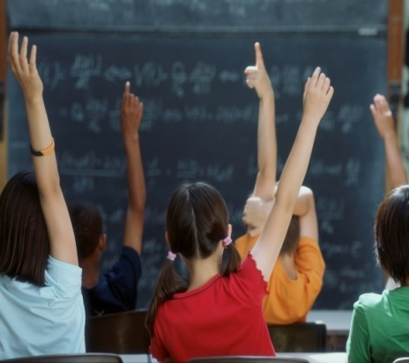
Ход урока
Устная работа
Задание 1. Представьте в виде произведения и вычислите :
а) 3² , 7², 9² .
3² = 3·3 = 9 ; 7² = 7·7 =…; 9² = … .
б) 11² , 25² , 77² .
11² = 11·11 = 121 ; 25² = 25·25 = … ; 77² =… .
в) 103² , 292² , 195² .
103² =…; 292² =…; 195² =… .

Slide 6
Устная работа
Задание 2. Представьте в виде произведения и раскройте скобки :
а)( 5 – а )²; б)( x + 10 )²; в)( y – 7 )²; г)( 9 + z )² .
а) ( 5 – а )² = ( 5 – а ) · ( 5 – а ) = 25 – 5а – 5a + а² = 25 – 10а + а² ;
б) ( x + 10 )² = ( x + 10 ) · ( x + 10 ) = х² + 10х +10x + 100 = х² + 20х + 100 ;
в) ( y – 7 )² = ( y – 7 ) · ( y – 7 ) = y²– 7y – 7у + 49 = … ;
г) ( 9 + z )² = ( 9 + z ) · ( 9 + z ) = … .

Slide 7
Устная работа
Задание 3. Представьте в виде произведения и вычислите :
а) 199² = ( 200 – 1 ) ( 200 – 1 ) = 200² - 200 – 200 + 1² = 40000 – 400 + 1 = 39601 ;
б) 702² = ( 700 + 2 ) ( 700 + 2 ) = 700² + 1400 + 1400 + 2² = 490000+ 2800 + 4 =... ;
в) 999² = ( 1000 – 1 ) ( 1000 – 1 ) =… ;
г) 10,5² =… .

Slide 8
Объяснение нового материала
Мы выполнили ряд примеров в которых, чтобы возвести в квадрат число или двучлен, раскрывали скобки, выполняя умножение.
702² = ( 700 + 2 )·( 700 + 2 ) = 700² + 1400 + 1400 + 2² = 490000+ 2800 + 4 = 492804
Заметьте , что в каждом примере второго задания умножаются одинаковые двучлены и в результате из четырёх слагаемых два являются квадратами одночленов, а два их произведениями. Причем, удвоенное произведение имеет знак двучлена ( + или - )
( y – 7 )² = ( y – 7 )·( y – 7 ) = y²– 7y – 7у + 7² = y²– 2·7y + 7² = y²– 14y + 49

Slide 9
Объяснение нового материала
Итак , если двучленом является сумма или разность одночленов , то можно сформулировать правила возведения их в квадрат.
Квадрат суммы двух одночленов равен сумме их квадратов плюс их удвоенное произведение (а + b)² = a² + b² + 2ab = a² + 2ab +b²
Квадрат разности двух одночленов равен сумме их квадратов минус их удвоенное произведение (а - b)² = a² + b² - 2ab = a² - 2ab +b²

Slide 10
Объяснение нового материала
Эти тождества называются формулами сокращённого умножения и если их запомнить , то можно с успехом использовать при возведении в квадрат суммы или разности двух выражений.
При использовании этих формул нужно знать , что (b –a)² = (a – b)² и (- a –b)² = (a + b)², так как (-а )² = а². Это можно проверить умножением двучленов при раскрытии скобок.

Slide 11
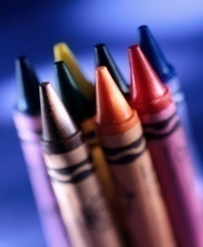


Вывод формул
Запомните !
( а + b )² - квадрат суммы двух выражений представим в виде произведения и раскроем скобки , выполнив умножение двучлена (а + b) на себя, приведём подобные слагаемые и получим многочлен стандартного вида а² + 2 а b + b²
( а + b )² = ( а + b )·( а + b ) = а² + а b + а b + b² = а² + 2 а b + b² Сократим запись!
( + )² = ( )² + 2· · + ( )²
Перерисуйте схему в тетрадь !

Slide 12


Вывод формул
(а – b )² - квадрат разности двух выражений представим в виде произведения и раскроем скобки , выполнив умножение двучлена (а - b) на себя , приведём подобные слагаемые и получим многочлен стандартного вида а² - 2 а b + b²
( а – b )² = ( а – b )·( а – b ) = а² - а b - а b + b² = а² - 2 а b + b² Сократим запись!
( - )² = ( )² - 2· · + ( )²
Перерисуйте схему в тетрадь !

Slide 13
Вывод формул
( b – а )² - квадрат разности двух выражений представим в виде произведения и раскроем скобки , выполнив умножение двучлена ( b – а ) на себя , приведём подобные слагаемые и получим многочлен стандартного вида а² - 2 а b + b²
( b – а )² = (b – а)·(b – а) = b² - а b - а b + а² = b² - 2 а b + а² = а² - 2 а b + b²
Так как, от перемены мест слагаемых значение суммы не изменяется, видно, что (b –a)² = (a – b)²

Slide 14
Вывод формул
(- а – b )² - квадрат разности двух выражений представим в виде произведения и раскроем скобки, выполнив умножение двучлена (- а - b) на себя , приведём подобные слагаемые и получим многочлен стандартного вида а² + 2 а b + b²
(- а – b )² = (- а – b )·(- а – b ) = (- а)² + а b + а b + b² = а² + 2 а b + b² , так как (- а )² = (-а )·(-а ) = а²
Следовательно,
(- a –b)² = (a + b)² = а² + 2 а b + b²
Выучите эти формулы и учитесь их правильно читать ! (см. учебник стр.65 )

Slide 15
Применение на практике
Отмечу , что на этих формулах основаны некоторые математические фокусы , позволяющие производить вычисления в уме. Что мы и попытались сделать в начале урока.
103² = (100 + 3)² = 100² + 2·100·3 + 2² = 10000 + 600 + 9 = 10609
292² = (300 - 8)² = 300² - 2·300·8+ 8² = 90000 + 4800 + 64 = 94864

Slide 16
Применение на практике
Но самый элегантный фокус связан с возведением в квадрат чисел , оканчивающихся цифрой 5. Приведём пример:
85² = (80 + 5)² =80² +2·80·5 + 5² = 80·(80 + 10) + 25 = 80·90 + 25 = 7200 + 25 = 7225
Заметьте , что для вычисления 85² достаточно было умножить 8 на 9 и к полученному результату приписать справа 25. Аналогично поступаем и в других случаях. Например, 105² = 11025 (10·11 =110 и к полученному результату приписали справа 25 ).

Slide 17
Применение на практике
При использовании формул квадрата суммы и квадрата разности для раскрытия скобок в упрощении выражений , необходимо твердо установить какая формула используется и привести сумму или разность, возводимую в квадрат в соответствие с формулой. Например :
а) (-3а + 5x)² = (5x – 3a)² = (5x)² - 2·5x·3a +(3a)² = 25x² – 30ax +9a²
б) (-1,5x – 4,5y)² = (1,5x+4,5y)² = (1,5x)² + 2·1,5x·4,5y + (4,5y)² = …

Slide 18
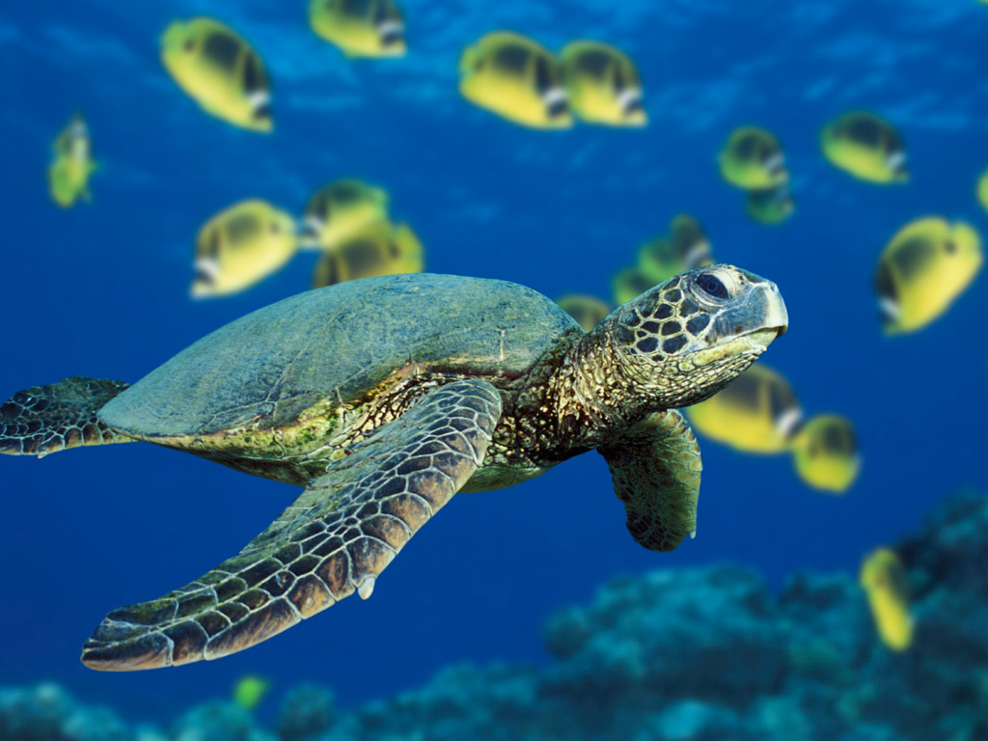

Физминутка

Slide 19
Практикум (1уровень)
А теперь попробуйте использовать полученные знания , выполнив в тетради задания по образцу :
Задание 4.Используя формулы, раскройте скобки:
Образец:
а) (c + d)² = c² + 2cd + d²
б) (m – n)² = m² - 2mn + n²
в) (c + 8)² = c² +2·c·8 + 8² = c² + 16c + 64
г) (12 – p)² = 12² – 2·12 · p + p² = 144 – 24p + p²
Выполните самостоятельно:
а) (a + x)² = б) (b – y)² = в) (9 + b)² = г) (a – 5)² =

Slide 20
Практикум (1уровень)
Задание5.Раскройте скобки:
Образец : а)(- n + 8)²=(8 – n)²=8² –2·8·n+ n² =64 –16n+ n²
б)(- m – 10)² = (m + 10)² = m² +2·m·10+10² = m² + 20m + 100
в) (- 3a + 5x)² = (5x – 3a)² = (5x)² – 2·5x·3a + (3a)² = 25x² – 30ax + 9a²
г) (- 6y – 2z)² = (6y + 2z)² = (6y)² + 2·6y·2z + (2z)² = 36y² + 24yz + 4z²
Выполните самостоятельно: а) (-x + 1)² = б) (-z – 3)² = в) (-3n + 4v)² = г) (-12z – 3t)² =

Slide 21
Практикум (2уровень)
Задание 6.Используя формулы, раскройте скобки :
Образец :
Выполните самостоятельно:
а) б) в)

Slide 22
Практикум (2уровень)
Задание 7. Используя формулы квадрата суммы и квадрата разности, вычислите:
Образец :
Выполните самостоятельно:
а) б) в)
При решении можно использовать таблицу квадратов ( справочник стр. 179 )

Slide 23
Проверьте себя
Правильные ответы:
Устная работа
Задание 1. б) 121; 625; 5929 .
в) 11609; 85264 ; 38025 ;
Задание 2. в) y² – 14y + 49 г) 81 + 18z + z²
Задание 3. б) 492804 в) 998001 г) 110,25

Slide 24
Проверьте себя
Применение на практике:
б) 2,25x² +13,5x y+20,25y²
Практикум
Задание 4.
а) a² +2ax +x² б) b² – 2by + y² в) 81 + 18b + b² г) a² – 10a + 25
Задание 5.
а) 1 – 2x +x² б) z² + 6z + 9 в) 16v ² -24nv + 9n² г) 144z² + 72tz + 9t²

Slide 25
Проверьте себя
Правильные ответы:
Задание 6.
а) б) в)
Задание 7.
а) б) в)

Slide 26

Рефлексия
А теперь, ребята, я предлагаю вам ответить на вопрос:
Можете ли вы применить полученные знания при выполнении заданий такого вида :
Задание 1. Разложите на множители :
а) m² + 2mk + k² ; б) a² - 10a + 25 ;
Задание 2. Решите уравнение :
а) 25 – 10a + a² = 0 ; б) x² – 6x + 9 = 0 ;
Задание 3. Сократите дробь : ?

Slide 27

Рефлексия
Ребята, понравился ли вам урок?
Чем конкретно ?
Какие моменты урока вызвали у вас затруднения ?
Итак , сегодня на уроке вы познакомились с двумя формулами сокращенного умножения . Если вы заинтересовались , то остальные формулы можно найти в справочнике на странице 180.
Домашнее задание : задачник - страница 73, № 611- №615

Slide 28
Всем спасибо за урок !
Желаю удачи !

Slide 29
Список литературы :
1. Генденштейн Л.Э. Наглядный справочник по математике с примерами – М.: Илекса, 2004.
2. Гельфман Э.Г. Тождества сокращённого умножения – Томск : Издательство Томского университета, 1996.
3. Зильберберг Н.И. Алгебра-8 – Псков: Издательство Псковского областного института усовершенствования учителей, 1996.
4. Мордкович А.Г. Алгебра-7 (учебник) – М.: Мнемозина, 2005.
5. Мордкович А.Г. Алгебра-7 (задачник) – М.: Мнемозина, 2005.

